Slide 1
IFT 608 / IFT 702 Planification en intelligence artificielle Extraction automatique d’heuristiques à partir d’un modèle
Froduald Kabanza
Département d’informatique
Université de Sherbrooke

Slide 2
Contenu
Graphe de planification
Générer un plan à partir d’un graphe de planification
Extraction automatique d’une heuristique à partir d’un graphe de planification

Slide 3
Rappel
Modèle STRIPS ou PDDL

Slide 4
Langage PDDL
Un problème dans le langage PDDL est un tuple P= (F, O, I, G)
F est un ensemble de propositions (variables booléenes)
O est un ensemble d’opérateurs (actions)
I ⊆ F est l’état initial (conjonction de faits vrai)
G ⊆ F est le but (conjonction de fait à rendre vrai)
Des opérateurs PDDL o ∈ O représentés par:
La liste des préconditions Pre(o) ) ⊆ F
La liste des effets positifs Add(o) ⊆ F
La liste des effets négatifs Del(o) ⊆ F
Optionnellement, la durée et le coût de l’action.

Slide 5
Transformation – Du langage au modèle
Un problème P =(F,O,I,G) détermine un modèle d’états S(P) (avec des transitions entre les états ) tel que:
Les états s ∈ S sont des ensembles de propositions de F
Les états buts s sont tel que G⊆ s
Les actions a ∈ A(s) sont des opérateurs tel que Pre(a) ⊆ s
L’état successeur est s’ = S- Del(a) + Add(a)
Par défaut les coûts c(a,s) sont tous égaux à 1.
Par défaut les durées d(a,s) sont tous égaux à 1.
La solution (optimale) de P est la solution (optimale) de S(P)
Plusieurs aspects de PDDL et ses extensions :
Patrons d’actions
Actions conditionnelles
Actions non-déterministes ou probabilistes

Slide 6
Comment résoudre un modèle PDDL
Deux approches traditionnelles :
Exploration de l’espace d’états – que nous avons vu
Exploration de l’espace de plans – que nous ne verrons pas
Deux rôles joués par le langage PDDL :
Expression concise du modèle des actions
Extraction automatique des heuristiques

Slide 7
IDÉE de Base
Extraction d’heuristiques à partir d’un modèl

Slide 8
Extraction d’heuristique à partir d’un modèle
Une heuristique peut être expliquée comme étant une fonction de coût optimale pour un problème relaxé (simplifiée)
(Minsky 19961; Pearl 1983; Kahneman, 2011).
Une façon de relaxer un problème de planification P est de supprimer les delete-lists des modèles d’actions de P.
Le problème ainsi relaxé est noté P⁺.
Si c*(P⁺) est le coût de la solution optimale de P, alors c*(P⁺) est une heuristique admissible pour P.
Dans un état s, on peut utiliser h(s) = c*(P⁺)(s) (le coût de la solution optimale en partant de l’état initial s).
Ce genre d’idée est exploitée par PlanSyS (intégré avec ROS) et FF

Slide 9
Graphe de planification
Relaxation d’un problème de planification

Slide 10
Graphe de planification - Idée
Étant donné un problème P=(F, O, I, G), un algorithme de planification par exploration de l’espace d’états consiste à
Vérifier s’il existe une séquence d’actions permettant d’atteindre un état satisfaisant le but G à partir de l’état initial I.
Un graphe de planification est une structure, représentant une relaxation du problème P et permettant d’estimer efficacement quel ensemble de propositions est atteignable par quelles actions.
Efficacement parce que le graphe est de taille polynomiale par rapport à F et est construit en temps polynomial par rapport à F.
Si on relaxe le graphe de planification à son tour (en ignorant les delete-lists), on obtient une relaxation P+ du problème P permettant de calculer des heuristiques efficacement.
Notes:
Rappelons que les états sont des ensembles de propositions

Slide 11
Graphe de planification – Définition Formelle
Étant donné un problème P=(F, O, I, G), le graphe de planification pour P, noté P⁺, est un graphe constitué de:
Deux types de nœuds (propositions, actions), organisés par niveaux qui alternent, et
Un ensemble de paires de propositions ou d’actions mutuellement exclusives, appelé mutex.
Le niveau proposition approxime les état atteignables par les actions du niveau précédent.
Le niveau action approxime les actions permises (exécutables) dans les états approximés par le niveau précédent.
Arcs:
Préconditions
Effets positifs (ligne continue) et négatives (ligne pointillée)
Proposition
level
Proposition
level
Action
Level
Precond.
Add/Del
Notes:
Rappelons que les états sont des ensembles de propositions

Slide 12
Algorithme de génération du graphe de planification
Premier niveau : état initial
Répétitivement, ajouter le niveau suivant:
Action : toutes les actions dont les préconditions sont satisfaites par le niveau proposition précédent.
Proposition (littéraux): Tous les effets des actions du niveau précédent et de l’action no-op.
Construction de l’ensemble mutex: à venir ….
IFT702

Slide 13
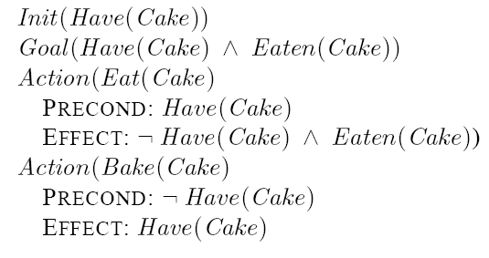
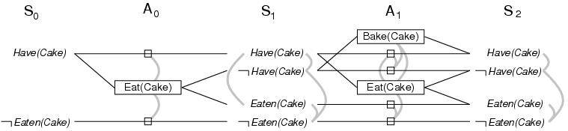
Exemple 1 [Russel and Norvig, 2009, Chapître 10]
IFT702
Notes:
Les “carrés” représentent les actions de persistence de chaque prédicat. C.-à-.d, tant qu’aucune action ne change la valeur du prédicat, le prédicat est conservé tel quel dans l’état suivant. Sans les actions de persistence, il ne serait pas possible de représenter la partie du monde qui ne change pas par rapport aux actions possibles applicables dans l’état courant.

Slide 14
Construction de l’ensemble mutex
Deux actions sont mutuellement exclusives (mutex) si:
Inconsistance : l’une nie l’effet d’une autre
Interférence: l’une supprime la précondition d’une autre
Ressources conflictuels : elles ont des préconditions mutex
Deux propositions sont mutuellement exclusives (mutex) si:
L’une est la négation de l’autre ou
Support inconsistant: toutes les paires d’actions ayant ces propositions comme effets sont mutex.
Notes:
Le niveau S0 contient tous les littéraux qui sont initialement vrai.
Le niveau A0 contient toutes les actions permises par le niveau S0 et, chose importante, enregistre aussi les exclusions mutuelles entre les actions du niveau 0.
Les lignes grises indiquent des liens d’exclusion mutuelle.
Par exemple, dans le niveau A0, l’action No-op en haut est mutuellement exclusive avec Eat(cake) parce les deux produisent des effets mutuellement exclusifs (Have(Cake) et Not(Have(Cake)).
Dans le niveau S1, Not(Have(Cake)) et Not(Eat(Cake)) sont mutuellement exclusifs puisqu’ils sont produits par des actions qui sont mutuellement exclusifs.
Ainsi de suite …

Slide 15
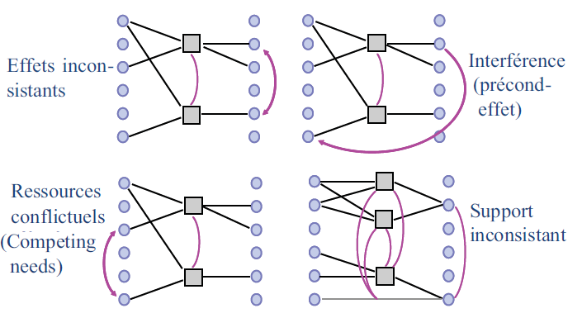
Construction de l’ensemble mutex
Deux actions sont mutuellement exclusives (mutex) si:
Effets inconsistants : l’une nie l’effet d’une autre
Interférence (précondition-effet) : l’une supprime la précondition d’une autre
Ressources conflictuels : elles ont des préconditions mutex
Deux propositions sont mutuellement exclusives (mutex) si:
Inconsistance: l’une est la négation de l’autre ou
Support inconsistant: toutes les paires d’actions ayant ces propositions comme effets sont mutex.
Notes:
En résumé …

Slide 16
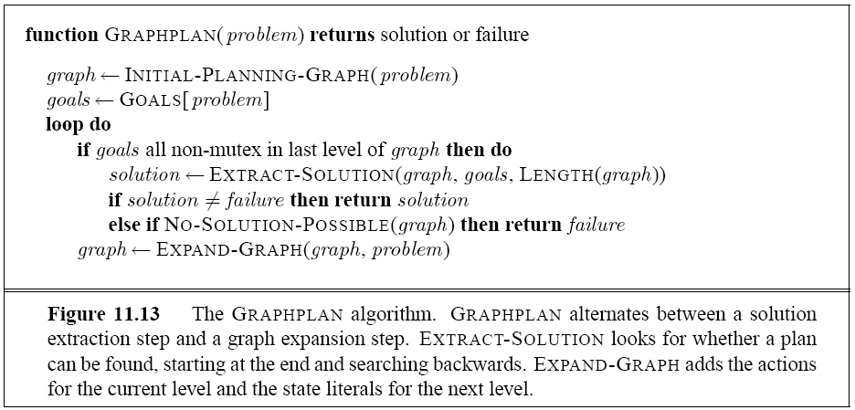
Algorithme GRAPHPLAN: AIMA (IFT615) Page 383
Russel and Norvig. Artificial Intelligence : A Modern Approach, 2009, chapitre 10.
IFT702
Notes:
À l’origine, le graphe de planification est utilisé pour planifier d’une autre façon que explorer un espace d’états.
L’algorithme, décrit ici, est simple. On génère le graphe jusqu’à niveau où toutes les propositions formant le but conjonctif apparaissent et sont non mutex. Ensuite, on fait une recherche à rebours pour trouver une solution dans ce graphe.
Si on ne trouve pas la solution, la recherche continue jusqu’il n’y ait plus de raison d’étendre le graphe (critère d’arrêt).
CRITÈRE D’ARRÊT AIMA (Section 10.3.3) Page 385
In the case where EXTRACT-SOLUTION fails to find a solution for a set of goals at a given level, we record the (level , goals) pair as a no-good.
How long do we have to keep expanding after the graph has leveled off? If the function EXTRACT-SOLUTION fails to find a solution, then there must have been at least one set of goals that were not achievable and were marked as a no-good. So if it is possible that there might be fewer no-goods in the next level, then we should continue. As soon as the graph itself and the no-goods have both leveled off, with no solution found, we can terminate with failure because there is no possibility of a subsequent change that could add a solution.
Il peut être prouvé que s’il n’y a pas de solution, le graphe va tôt ou tard se niveler (voir prevue dans AIMA, page 386).

Slide 17
Algorithme Extract Solution
Recherche à rebours (backwards)
Niveau-par-niveau pour mieux exploiter les mutex
Pour chaque but à l’itération n, trouver une action ayant ce but dans ses effets et non mutex avec une action déjà choisie
Les préconditions de ces actions deviennent les (sous-)buts à l’étape n-1
Trouver les actions ayant pour effets les (sous-)buts de l’étape n-1.
S’il n’y en a pas Backtrack
Memoisation
IFT702
Notes:
Memoization: caches for future use the results learned from exhaustive search about inconsistent subgoal (in search)
Time for creation of graph structure in any case polynomial
Low-Level Cost:no instantiation during search (done during propositional graph construction)

Slide 18
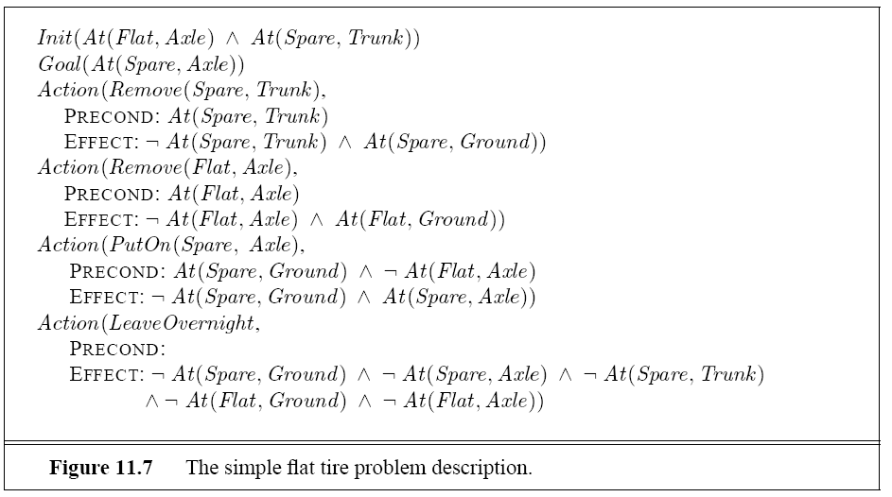
Exemple 2 [Russel and Norvig, 2009, Chapître 10]
IFT702
Notes:
Axle = essieu en français

Slide 19
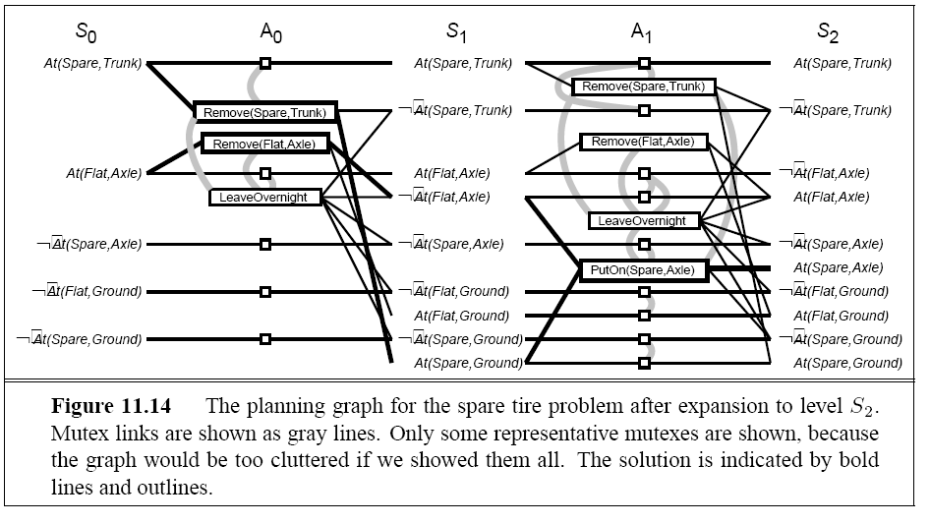
Exemple 2 [Russel and Norvig, 2009, Chapître 10]
IFT702

Slide 20
Extraction d’heuristiques

Slide 21
Extraction d’heuristiques- Idée
Pour extraire des heuristiques d’un problème P=(F, O, I, G), on relaxe le problème en ignorant les delete-lists dans les opérateurs O.
On construit un graphe de planification relaxé P⁺ dans lequel on ignore les delete-lists
On n’a plus les mutex, puisqu’il ne peut y avoir des conflits sans les delete-lists.
L’estimation heuristique (h) du coût optimal pour arriver au but G à partir d’un état s est alors le premier niveau contenant toutes les propositions de G dans le graphe relaxé P⁺ à partir de l’état S.
Notes:
Rappelons que les états sont des ensembles de propositions

Slide 22
Formellement
Étant donné un P=(F, O, I, G), pour calculer h(s):
Construit le graphe de planification relaxé P⁺ avec les niveau P₀, A₀, A₁, …
P₀ = {p ∈ s}
A_{i} = {a ∈ O | Pre(a) ⊆ P_{i}}
P_{i+1} = Pi U {p ∈ Add(a) | a ∈ A_{i}}
P⁺ représente implicitement l’heuristique h_{max}(s) = min i such that G ⊆ Pi
Approche utilisée par FF
Il existe des heuristiques plus précises obtenues de P₊ de façon additive (plutôt que max) en faisant une recherche à rebours dans P⁺.
Notes:
Rappelons que les états sont des ensembles de propositions.
http://www.dtic.upf.edu/~hgeffner/ecai08.pdf

Slide 23
Au-delà de L’extraction d’heuristiques
Planification avec des balises, apprentissage d’heuristiques

Slide 24
EHC, Actions Utiles, Balises
Dans la formulation précédente de la planification par exploration de l’espace d’états, l’heuristique h(s) est utilisé comme une boite noire.
Des planificateurs comme FF et LAMA vont plus loin.
Elles exploitent la structures de l’heuristique et/ou du problème à résoudre:
Concept d’actions utiles
Concept de balises (propositions qui doivent être vraies dans chaque plan satisfaisant le but)
Utilisent de nouveau algorithmes (mieux que A*)
Enforced Hill Climbing (EHC)
Multi-queue Best First Search
Cela donne des planificateurs bien plus efficaces … jusqu’à un certain point.
Notes:
La planification par des balises peut trouver un fondement dans le rôle que jouent les balises dans les cartes cognitives.
Une carte (ou modèle) cognitive est une représentation mentale de l’environnement physique (particulièrement les relations spatiales), nous permettant de de facilement comprendre, se rappeler décoder ou naviguer dans cet environnent.
http://en.wikipedia.org/wiki/Heuristic#Cognitive_maps: Les humains créent les cartes cognitives de plusieurs façons dont l’utilisation des balises (landmarks).
Par exemple, en se basant sur des balises, on peut facilement estimer les distances entre les objets.
Cognitive map - http://en.wikipedia.org/wiki/Cognitive_map:
A cognitive map (also: mental map or mental model) are internal representations of our physical environment, particularly associated with spatial relationships.
We use them to acquire, code, store, recall, and decode information about the relative locations and attributes of phenomena our everyday or metaphorical spatial environment.
The concept was introduced by Edward Tolman in 1948.
http://en.wikipedia.org/wiki/Heuristic#Cognitive_maps :
There are several ways that humans form and use cognitive maps. Visual intake is a key part of mapping. The first is by using landmarks. This is where a person uses a mental image to estimate a relationship, usually distance, between two objects.
Second, is route-road knowledge, and this is generally developed after a person has performed a task and is relaying the information of that task to another person.
Third, is survey. A person estimates a distance based on a mental image that, to them, might appear like an actual map.

Slide 25
Apprentissage d’heuristiques
Référence 1:
Xu et al. Discriminative Learning of Beam-Search Heuristics for Planning. IJCAI 2007.
URL: http://www2.parc.com/isl/members/syoon/ijcai07-beam.pdf
Référence 2: http://ipc.icaps-conference.org/ (Learning Track)
À ne pas confondre avec l’apprentissage des modèles d’actions

Slide 26
Ce qu’il faut retenir
L’idée de base, couverte ici, est que étant donné un problème P, on peut relaxer le problème pour définir une fonction heuristique pour une recherche dans un espace d’états.
Le graphe de planification est un des concepts de base utilisé pour relaxer un problème.
Vous devez être capable d’expliquer comment une heuristique est définie à partir d’un graphe de planification relaxé en ignorant les delete-lists.
Les approches récentes, non couvertes ici, vont au-delà en exploitant la structure du problème (exemple, les balises) et en utilisant de nouveaux algorithmes de recherche (exemple, Enfonced Hill Climbing).

Slide 27
Vous devriez être capable de …
Définir ce qu’un graphe de planification
Décrire le graphe de planification pour un problème donné
Expliquer comment une plan est généré à partir d’un graphe de planification
Expliquer comme est heuristique pour une recherche dans un espace d’états est défini à partir d’un graphe de planification relaxé en ignorant les delete-lists.

